Slide 1


Ingeniería de software I
Universidad Autonoma de Chile
Primavera 2022

Slide 2

Inicio de la clase
01
Desarrollo
02
Cierre de la clase
03
Contenido de la clase
Introducción
Conceptos básicos de computación
Atención de dudas y consultas

Slide 3

Inicio
¿Qué es el Software?
Instrucciones (programa de computador), Estructuras de datos e información descriptiva (Documentación).
Como características: (1) Se desarrolla o se modifica con el intelecto; (2) no se “desgasta” pero si se deteriora, la mayoría de las veces se construye a medida (uso individualizado).
¿Está de acuerdo con estas características?
Notes:
Sugerencia: completar con información, imágenes, tablas, vínculos, según corresponda

Slide 4
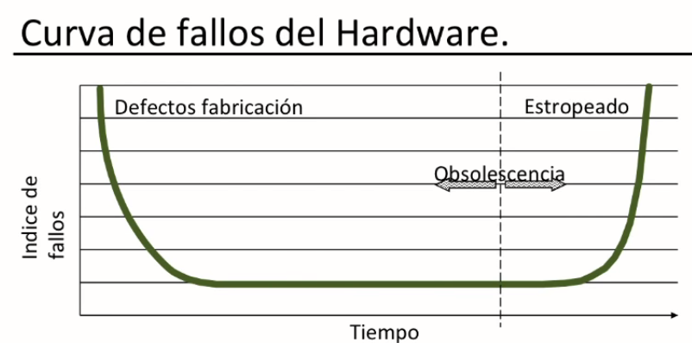
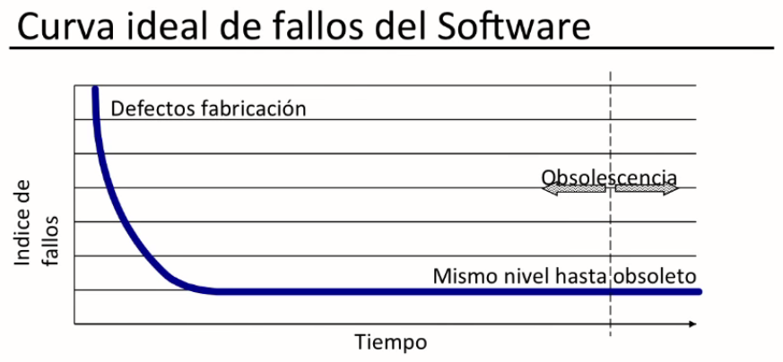
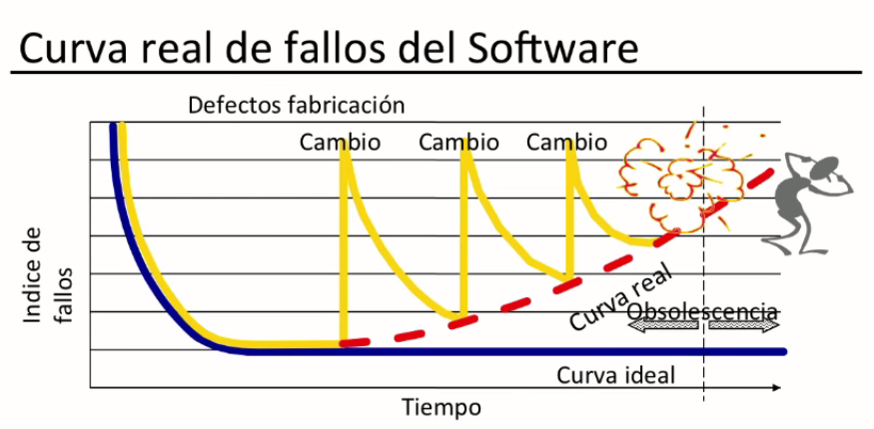
Inicio
¿Qué es el Software?
Notes:
Sugerencia: completar con información, imágenes, tablas, vínculos, según corresponda

Slide 5

Inicio
Tipos de software
Software de sistemas (sirven a otros programas).
Software de tiempo real (controla procesos en tiempo real).
Software de gestión (procesamiento de información general).
Software de Ingeniería y científico (algoritmos manejo de información científica).
Software empotrado (aparece en productos inteligentes).
¿Existirán otros tipos?¿cuáles? Mencione ejemplos.
Notes:
Sugerencia: completar con información, imágenes, tablas, vínculos, según corresponda

Slide 6
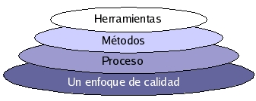
Desarrollo
¿Qué es la Ingeniería de Software?
Una disciplina de ingeniería (aplica teorías, métodos y herramientas).
Todos los aspectos de producción de software, es decir, desarrollo y mantención de software; gestión de proyecto, desarrollo de herramientas, métodos, teorías.
Capas de la Ingeniería de Software Fuente: (Pressman, 2010)
Notes:
Sugerencia: completar con información, imágenes, tablas, vínculos, según corresponda

Slide 7

Desarrollo
Actividad
En parejas, deberán investigar en la web tres (3) definiciones acerca de Ingeniería de Software y anotarlas.
Luego, uno (1) de los integrantes, deberá compartir una (1) de las tres definiciones escogida por el grupo y anotará por cada definición:
- Autor o página de donde obtuvo la definición.
Un concepto o palabra clave que les haya llamado la atención en relación con cada definición.
Piensen en un software que conozcan que pudo ser desarrollado considerando alguno de los elementos de la definición.
Notes:
Sugerencia: completar con información, imágenes, tablas, vínculos, según corresponda

Slide 8
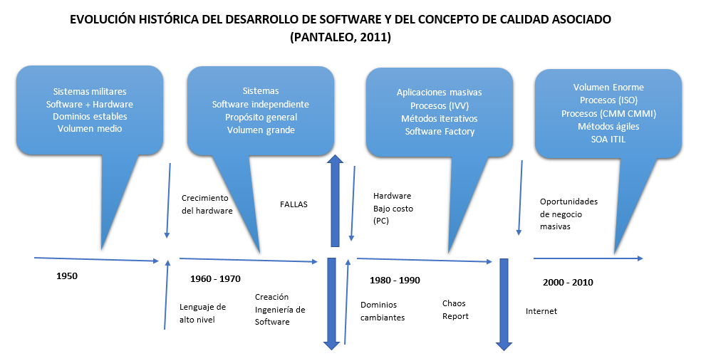
Desarrollo
Evolución del Software
Notes:
Sugerencia: completar con información, imágenes, tablas, vínculos, según corresponda

Slide 9
Desarrollo
Evolución del Software
1ª Era
Sistemas Batch
Desarrollos a medida.
2ª Era
Sistemas multiusuario
Tiempo real
Software como producto.
3ª Era
Sistemas distribuidos.
Impacto en el consumo.
4ª Era
Potentes sistemas sobremesa
Sistemas expertos.
Tecnología orientada a objetos.
Computación paralela.
5ª Era
IoT, Realidad Aumentada, IA.
Notes:
Sugerencia: completar con información, imágenes, tablas, vínculos, según corresponda

Slide 10
Desarrollo
Problemática del Software
Desarrollos largos.
Desarrollos costosos.
No se pueden encontrar todos los errores antes de entregar al cliente.
Resulta difícil de constatar el progreso conforme se desarrolla.
Conoce Ud. Alguna(s) otra(s) problemática(s) en relación con el software.
¿Cómo la Ingeniería de Software hace frente a estos problemas?
Mediante métodos, técnicas, herramientas y procedimientos.
Notes:
Sugerencia: completar con información, imágenes, tablas, vínculos, según corresponda

Slide 11
Desarrollo
¿Qué es un Proceso de Software?
Es un conjunto de actividades cuya meta es el desarrollo de software.
Un proceso de software según (Pressman, 2010), incorpora cinco (5) actividades estructurales: comunicación, planeación, modelado, construcción y despliegue aplicable en todos los proyectos de software.
Un proceso de software según (Sommerville, 2011), incorpora cuatro (4) actividades fundamentales: Especificación del software, Desarrollo de software, Validación de software, Evolución de software.
¿Existe un único proceso de software?
Notes:
Sugerencia: completar con información, imágenes, tablas, vínculos, según corresponda

Slide 12
Desarrollo
Tipos de Proceso de Software
Proceso de Producción, relacionado con la construcción y mantenimiento del producto software. Ej: Desarrollo, Diseño, Requerimientos.
Proceso de Gestión, que es el encargado de estimar, planificar y controlar los recursos necesarios (personas, tiempo, tecnología, ...) para poder llevar a cabo y poder controlar el proceso de producción. Ej: Adm. De Proyectos, Gestión de Recursos, Gestión de Procesos.
Notes:
Sugerencia: completar con información, imágenes, tablas, vínculos, según corresponda

Slide 13
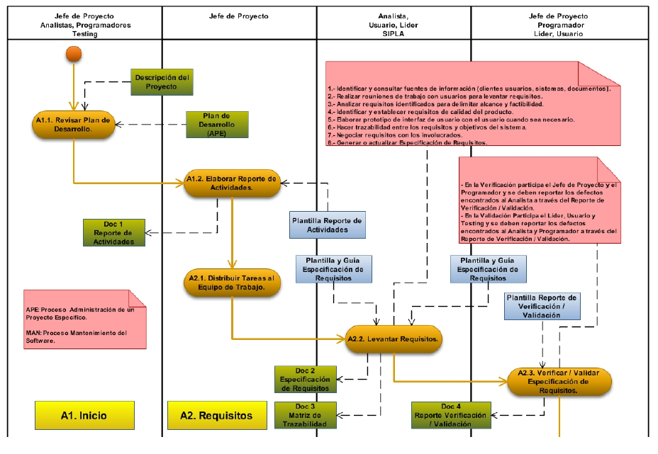
Desarrollo
Elementos Proceso de Software
Notes:
Sugerencia: completar con información, imágenes, tablas, vínculos, según corresponda

Slide 14
Desarrollo
Características de un Proceso de Software
Es complejo.
No es un proceso de producción típico.
Tampoco es un proceso de ingeniería “pura”.
No es (completamente) un proceso creativo.
Está basado en descubrimientos que dependen de la comunicación, coordinación y cooperación dentro de marcos de trabajo predefinidos
Notes:
Sugerencia: completar con información, imágenes, tablas, vínculos, según corresponda

Slide 15
Desarrollo
¿Qué es un modelo de Proceso de Software?
Es una descripción simplificada de un proceso que presenta una visón de ese proceso.
Ejemplos:
Modelo de flujo de trabajo.
Modelo de flujo de datos.
Un modelo de rol/acción.
Notes:
Sugerencia: completar con información, imágenes, tablas, vínculos, según corresponda

Slide 16
Desarrollo
Elementos básicos de un modelo de Proceso de Software
Notes:
Sugerencia: completar con información, imágenes, tablas, vínculos, según corresponda

Slide 17
Desarrollo
Elementos de un modelo de Proceso de Software
Actividad: operación atómica o compuesta (entradas, salidas, resultados), modifican, generan artefactos, implementan procedimientos, reglas, políticas.
Producto: artefactos a ser desarrollados, entregados y mantenidos en proyecto.
Recurso: activo que una actividad necesita para llevarse a cabo (personas, herramientas).
Roles y Directivas: relación de agentes humanos con actividades (responsabilidades, obligaciones, metas).
Notes:
Sugerencia: completar con información, imágenes, tablas, vínculos, según corresponda

Slide 18
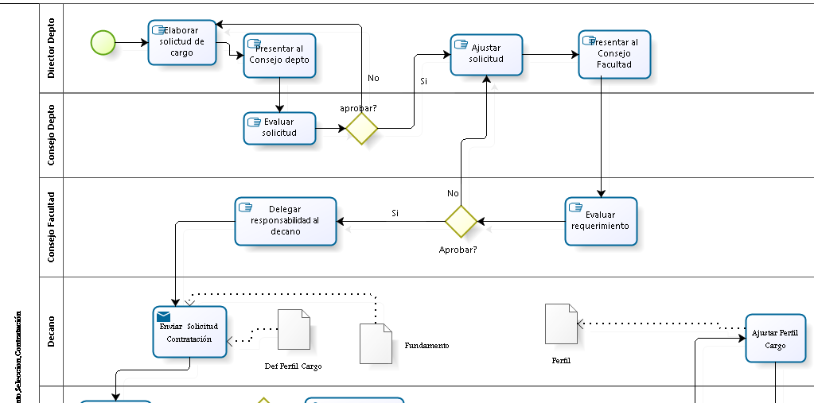
Desarrollo
Ejemplo de flujo de trabajo
Fuente: Elaboración Propia
Notes:
Sugerencia: completar con información, imágenes, tablas, vínculos, según corresponda

Slide 19
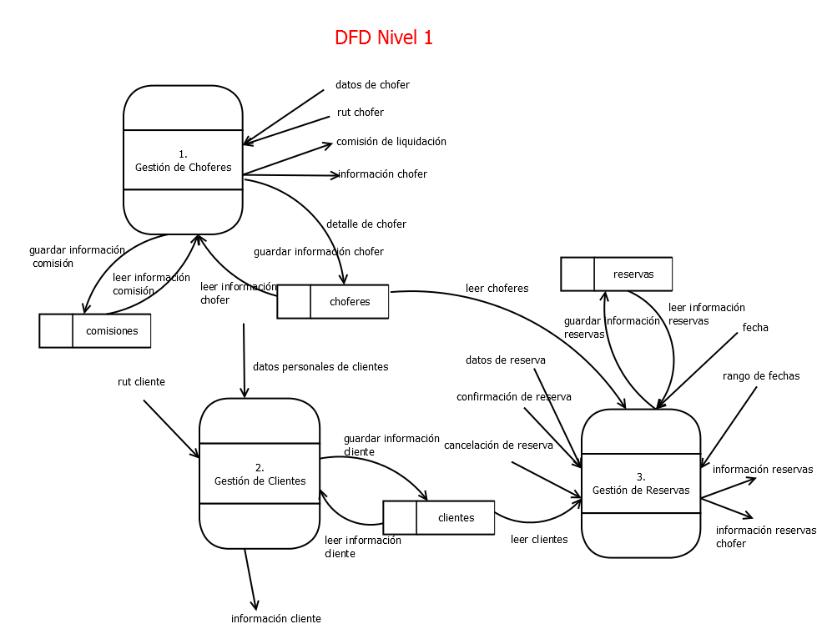
Desarrollo
Ejemplo de flujo de datos
Fuente: Elaboración Propia
Notes:
Sugerencia: completar con información, imágenes, tablas, vínculos, según corresponda

Slide 20
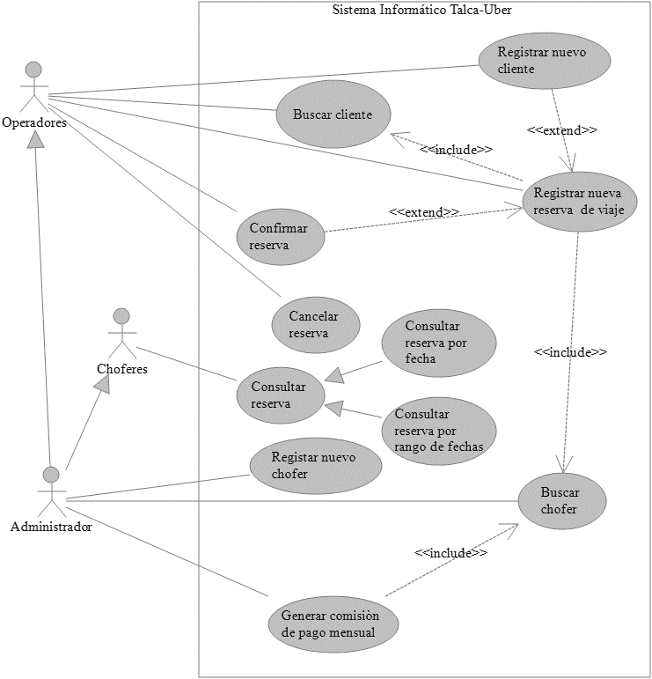
Desarrollo
Ejemplo de rol acción
Fuente: Elaboración Propia
Notes:
Sugerencia: completar con información, imágenes, tablas, vínculos, según corresponda

Slide 21
Desarrollo
Proceso de Software
¿En qué se basa los proceso de software para plantear las actividades genéricas?
Enfoque cascada.
Desarrollo iterativo.
Ingeniería de Software basada en componentes.
¿Qué son los métodos de la ingeniería de software?
Análisis estructurado (Demarco, 1978).
Rumbaugh (1991).
Booch (1994).
Rapid Application Development (RAD).
Rational Unified Process (RUP – comprado por IBM).
Unified Process (UP IBM).
Extreme Programming (XP).
Notes:
Sugerencia: completar con información, imágenes, tablas, vínculos, según corresponda

Slide 22
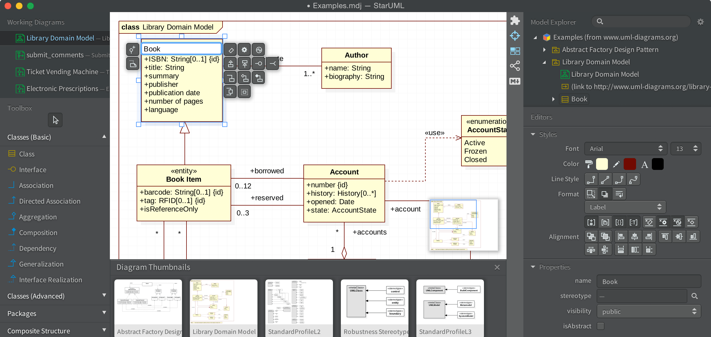
Desarrollo
Herramientas CASE
Es un conjunto de programas que se emplean como apoyo en las actividades realizadas dentro del proceso de la Ingeniería de Software (Sommerville, 2011).
Incluyen editores de diseño, diccionarios de datos, compiladores, depuradores (debuggers), herramientas de construcción de sistema, etcétera.
Ofrecen apoyo de proceso al automatizar algunas actividades del proceso tales como creación de modelos gráficos, generación de código fuente, producción de GUI, testing y depuración, entre otras.
Las herramientas pueden combinarse en un marco llamado ambiente de desarrollo interactivo o IDE.
¿Ejemplos que conozcan?
Fuente: (StarUML, 2020)
Notes:
Sugerencia: completar con información, imágenes, tablas, vínculos, según corresponda

Slide 23
Desarrollo
Responsabilidad ética
El desarrollo es realizada dentro de un marco social y legal.
Comportamientos profesionales de responsabilidad:
Confidencialidad
Competencia
Derechos de propiedad intelectual
Uso inapropiado de los computadores
Algunas organizaciones que publican código de conducta regular
ACM, IEEE (Instituto de Ingenieros Eléctricos y Eléctronicos).
Notes:
Sugerencia: completar con información, imágenes, tablas, vínculos, según corresponda

Slide 24
Desarrollo
Actividad
En parejas o bien de manera individual, deberán leer primero la versión resumida y luego una parte de la versión completa del Código de Ética y Práctica Profesional de Ingeniería del Software de la ACM, disponible en: http://www.sc.ehu.es/jiwdocoj/elcodigo.htm
Deberán escoger un principio que les haya llamado la atención y dos deberes que un Ingeniero de Software debe cumplir.
Luego escribirán en un documento Word sus respuestas.
Además de señalar como aplicaría ese principios y deberes en una situación laboral dentro de una empresa (cuando Ud. trabajara como informático).
Notes:
Sugerencia: completar con información, imágenes, tablas, vínculos, según corresponda

Slide 25
Desarrollo
Ciclo de vida de un proyecto de software
“Es un proceso por el cual los analistas de sistemas, los ingenieros de software, los programadores y los usuarios finales elaboran sistemas de información y aplicaciones informáticas” (Whitten & Barlow, 1996).
El ciclo de vida incluye el conjunto de actuaciones y procesos que deben tenerse en cuenta desde antes que comience el desarrollo, y hasta que los sistemas resultantes dejen de ser utilizados.
En este ciclo participan todos los agentes involucrados en la especificación, diseño, desarrollo, validación o uso del software.
Ciclo de Vida = Ciclo de Desarrollo + Mantenimiento.
Notes:
Sugerencia: completar con información, imágenes, tablas, vínculos, según corresponda

Slide 26
Desarrollo
Ciclo de vida de un proyecto de software
Aunque existen muchas metodologías de desarrollo de sistemas y, por tanto, muchas variedades dentro de la descripción de ciclo de vida, todas ellas comprenden los mismos pasos y las mismas técnicas.
En todo ciclo de vida aparecen más o menos de las siguientes fases:
Fase de planificación.
Fase de análisis.
Fase de diseño.
Fase de desarrollo (o implementación).
Fase de instalación y despliegue.
Fase de operación y mantenimiento.
Notes:
Sugerencia: completar con información, imágenes, tablas, vínculos, según corresponda

Slide 27
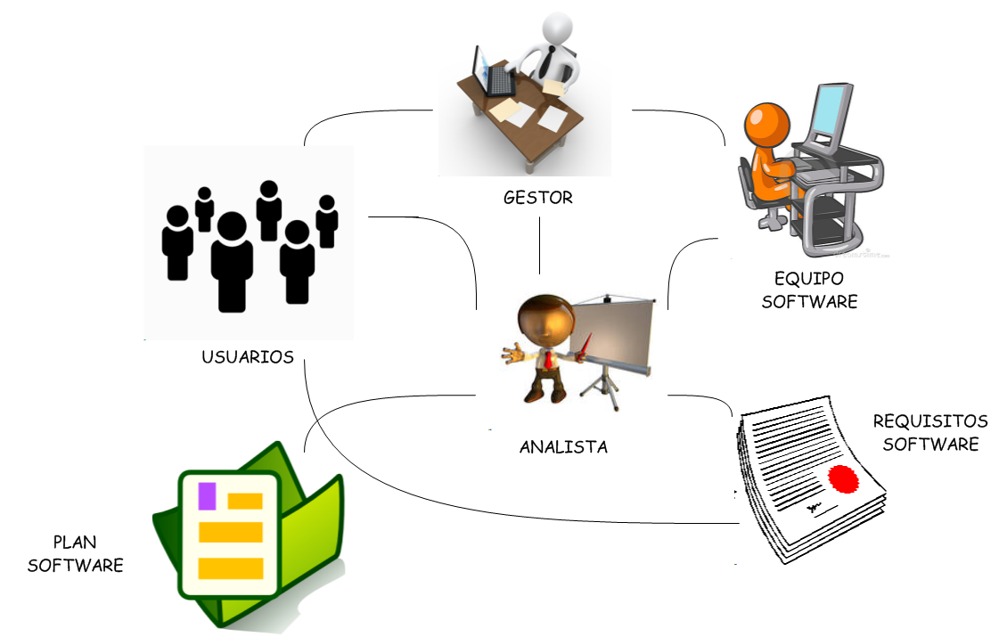
Desarrollo
Ciclo de vida de un proyecto de software
Interrelación entre agentes que configuran el proceso de desarrollo de un software.
Fuente: (Ajenjo, 2005)
Notes:
Sugerencia: completar con información, imágenes, tablas, vínculos, según corresponda

Slide 28
Desarrollo
Ciclo de vida de un proyecto de software
Aunque existen muchos modelos de proceso de desarrollo de sistemas y, por tanto, muchas variedades dentro de la descripción de ciclo de vida, todas ellas comprenden en general los mismos pasos y las mismas técnicas.
El modelo más asociado al concepto de ciclo de vida es el “modelo en cascada”.
Notes:
Sugerencia: completar con información, imágenes, tablas, vínculos, según corresponda

Slide 29
Desarrollo
Ciclo de vida de un proyecto de software
Definición de
requisitos
Modelo en cascada (Sommerville, 2011)
Diseño de sistemas
y software
Implementación y
pruebas de unidades
Integración y
prueba del sistema
Funcionamiento
y mantención
Notes:
Sugerencia: completar con información, imágenes, tablas, vínculos, según corresponda

Slide 30
Desarrollo
Ciclo de vida de un proyecto de software
Actividad fundamental | Descripción
Definición de requisitos | Servicios, restricciones y metas del sistema se establecen mediante consulta a los usuarios del sistema. Luego, se definen con detalle.
Diseño de sistemas y software | Asigna los requerimientos, para sistemas de hardware o de software, al establecer una arquitectura de sistema global. El diseño del software implica identificar y describir las abstracciones fundamentales del sistema de software y sus relaciones.
Implementación de pruebas de unidades | Se realiza como un conjunto de programas o unidades del programa. La prueba de unidad consiste en verificar que cada unidad cumpla con su especificación.
Integración y prueba del sistema | Las unidades del programa o los programas individuales se integran y prueban como un sistema completo para asegurarse de que se cumplan los requerimientos de software. Después de probarlo, se libera el sistema de software al cliente.
Funcionamiento y mantenimiento | El sistema se instala y se pone en práctica. El mantenimiento incluye corregir los errores que no se detectaron en etapas anteriores del ciclo de vida, mejorar la implementación de las unidades del sistema e incrementar los servicios del sistema conforme se descubren nuevos requerimientos.
Fuente: (Sommerville, 2011)
Notes:
Sugerencia: completar con información, imágenes, tablas, vínculos, según corresponda

Slide 31
Desarrollo
Ciclo de vida de un proyecto de software
Para un proyecto de software se considera adicionalmente y antes de la definición de requerimientos una investigación preliminar. Esta incluye:
Delimitación del ámbito del proyecto
Determinar los aspectos abarcados por el proyecto como fijar aquéllos aspectos que no se incluirán en el proyecto. Estos últimos han de indicarse explícitamente. Si es necesario, se puede especificar todo aquello que se posponga hasta una versión posterior del sistema.
Estudio de viabilidad
Con recursos ilimitados (tiempo y dinero), casi cualquier proyecto se podría llevar a buen puerto. Por desgracia, en la vida real los recursos son más bien escasos, por lo que no todos los proyectos son viables.
Análisis de riesgos
Siempre se produce algún contratiempo que eche por tierra la mejor de las planificaciones. Es algo inevitable con lo que hemos de vivir y para lo cual disponemos de una herramienta extremadamente útil: la gestión de riesgos, que tradicionalmente se descompone en evaluación de riesgos y control de riesgos.
Notes:
Sugerencia: completar con información, imágenes, tablas, vínculos, según corresponda

Slide 32
Desarrollo
Actividad
En parejas o bien de manera individual, deberán pensar en una idea en un software cualquiera para atender una necesidad de una empresa en la región.
Luego deberán señalar considerando el ciclo de vida para ese software.
Incluir el desarrollo en el mismo archivo docx de la actividad anterior.
Actividad | Participantes clave (3) | Ejemplo de una (1) herramienta CASE que ocuparía | Entregable (producto de trabajo) generado en activ.
1. Definición de requisitos
2. Diseño de sistemas y software
3. Implementación de pruebas de unidades
4. Integración y prueba del sistema
5. Funcionamiento y mantenimiento
Notes:
Sugerencia: completar con información, imágenes, tablas, vínculos, según corresponda

Slide 33
Bibliografía
 | ROLDAN, Martínez (2010)
Aplicaciones Web Un enfoque práctico. España.
Ra-Ma
 | Brice-Arnaud Guérin.
Diseño y desarrollo de aplicaciones Web
ASP.NET con C# en Visual Studio 2017
 | TORRES, Manuel (2015)
Desarrollo de aplicaciones web con PHP y MySQL.

Slide 34

¿Dudas o consultas?

Slide 35

Ingeniería de software I
Universidad Autonoma de Chile
Primavera 2022

